Slide 1
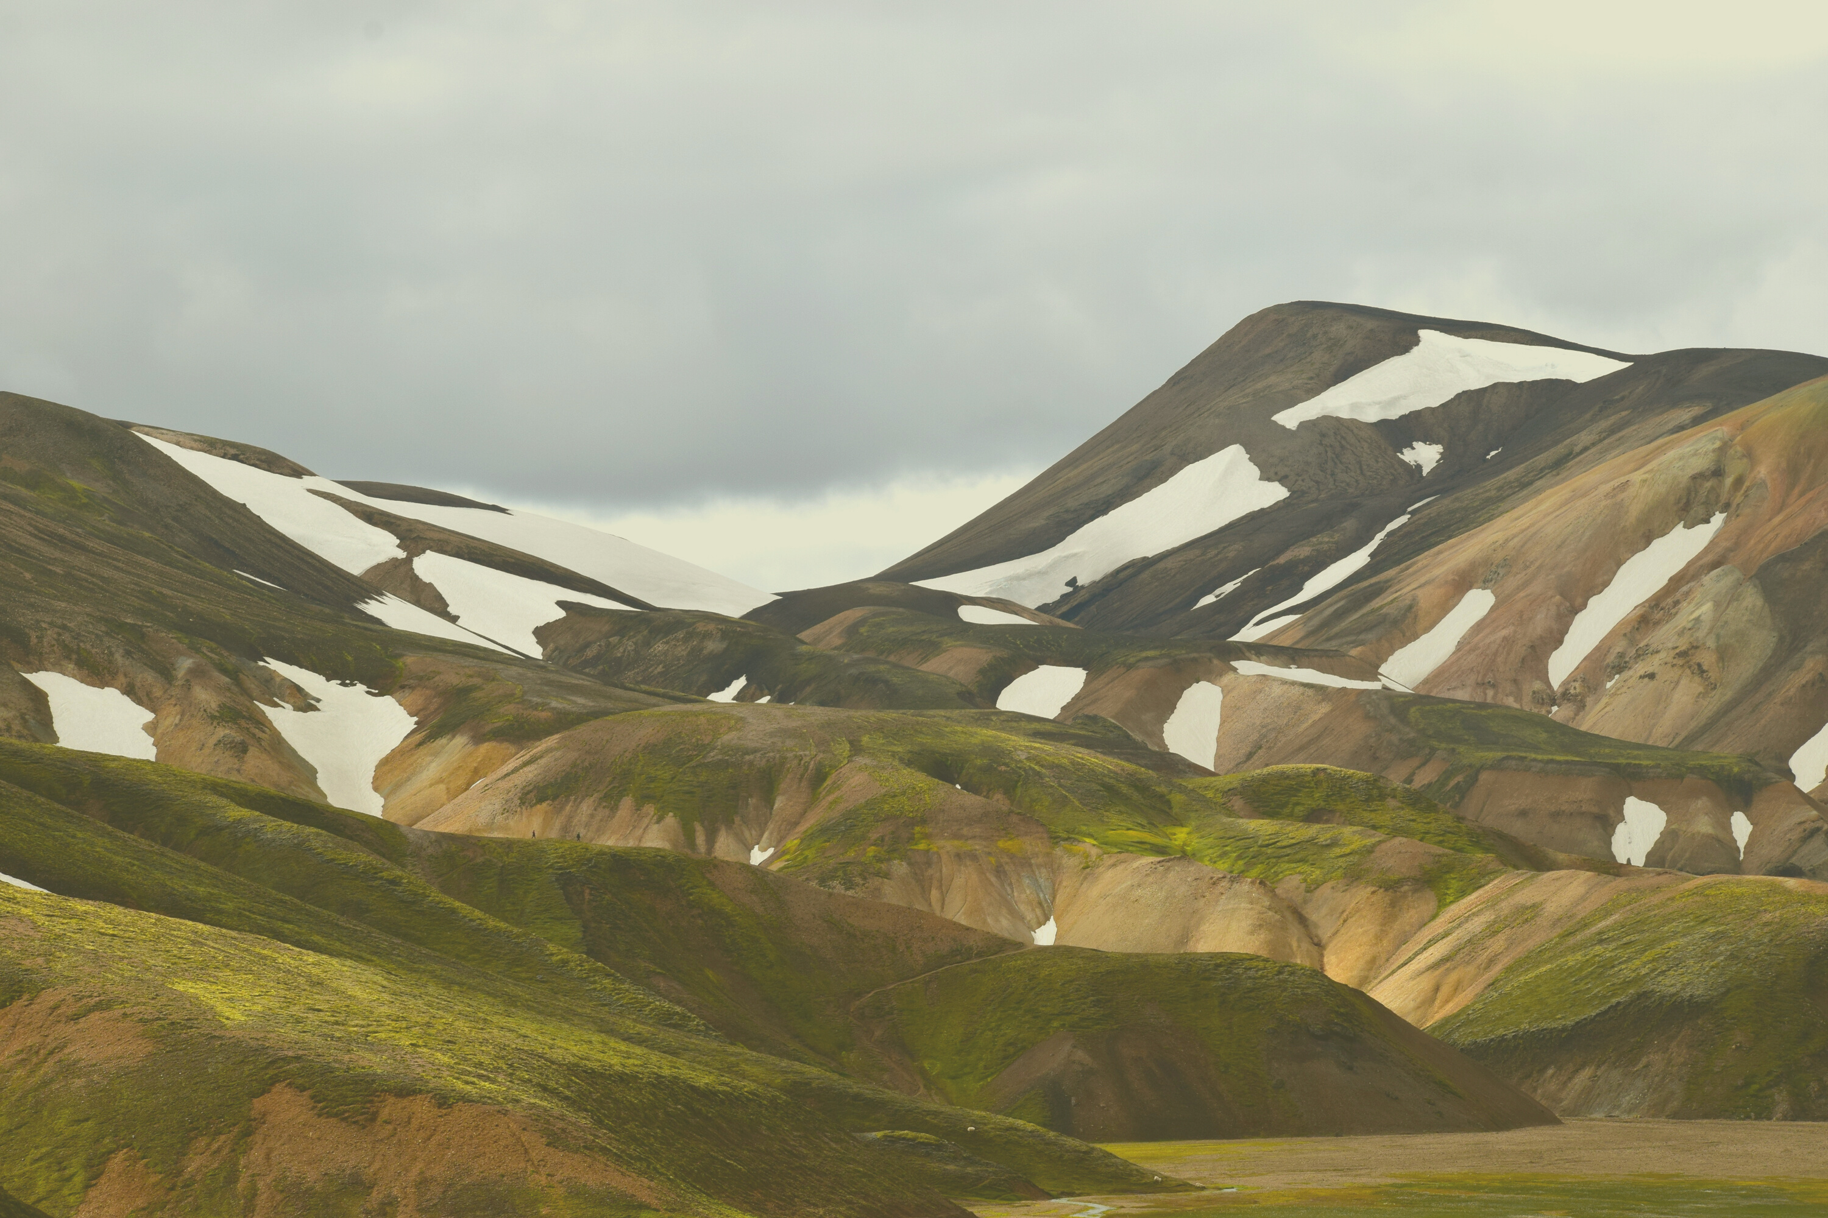
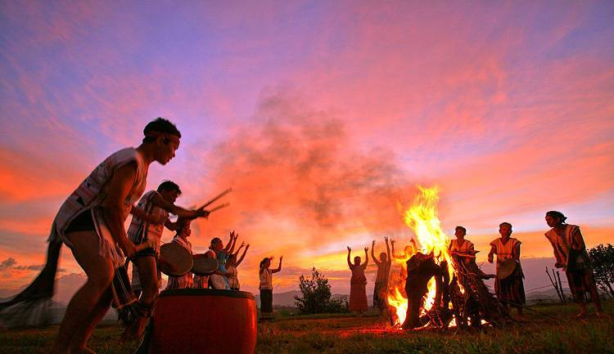


MỘT SỐ NÉT VĂN HÓA VÀ TRUYỀN THỐNG YÊU NƯỚC, CÁCH MẠNG CỦA
ĐỒNG BÀO TÂY NGUYÊN

Slide 2
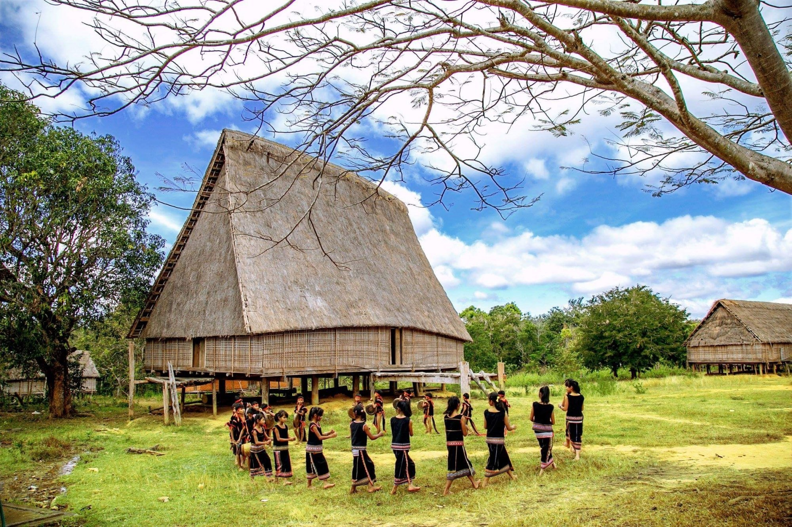
NHÀ Ở VÀ
NHÀ SINH HOẠT ỘNG ĐỒNG

Slide 3
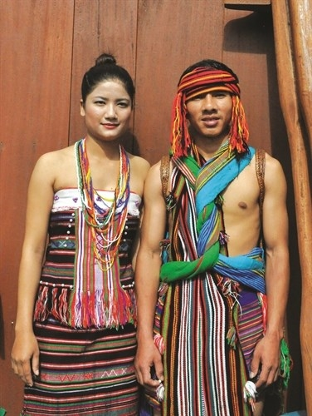
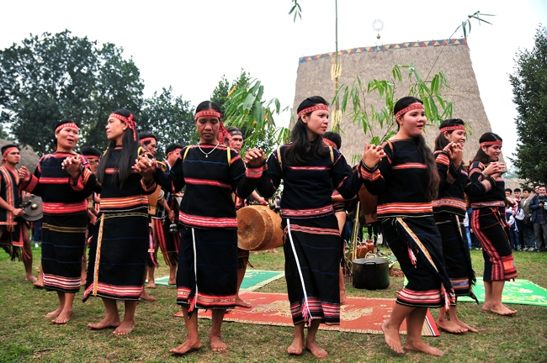
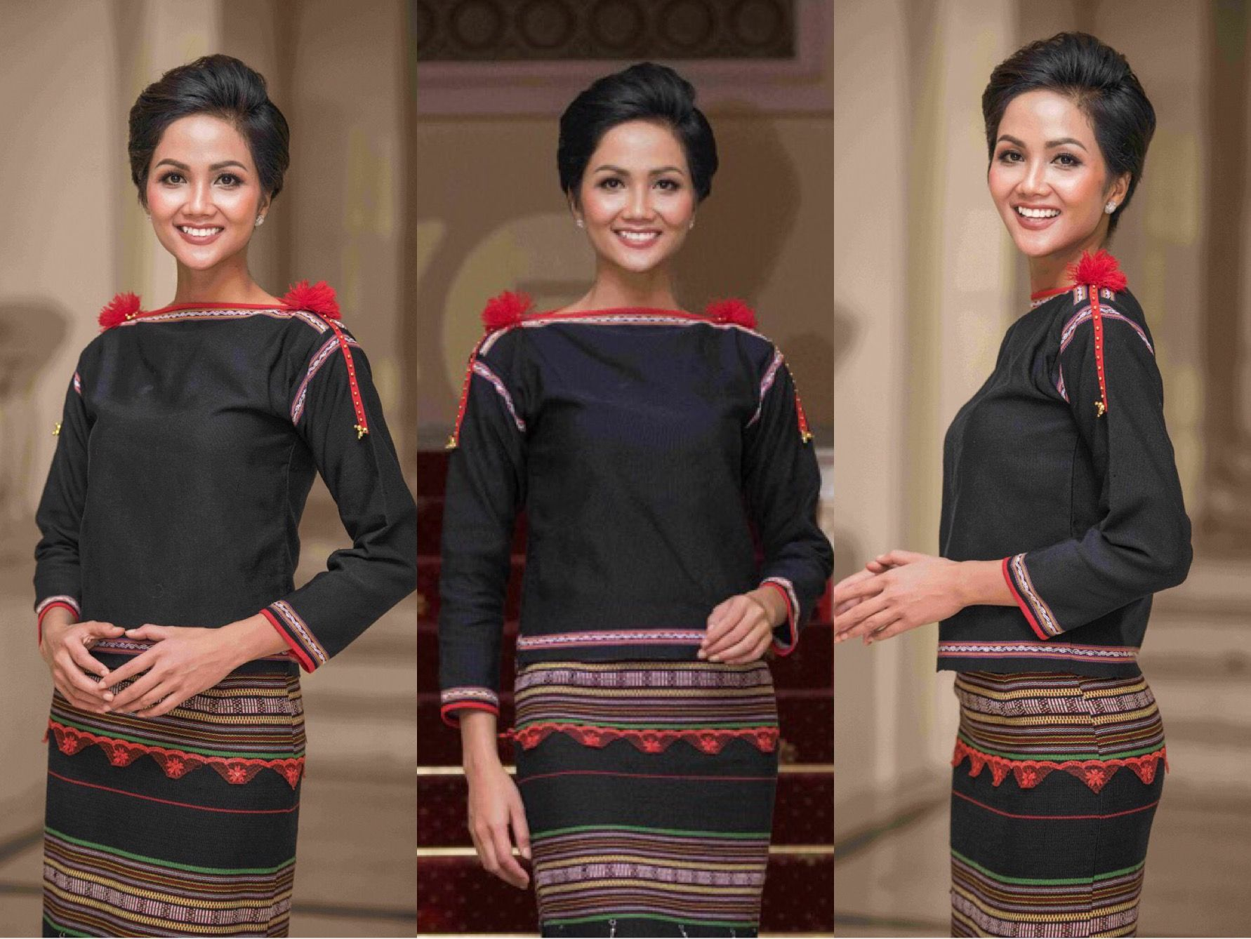
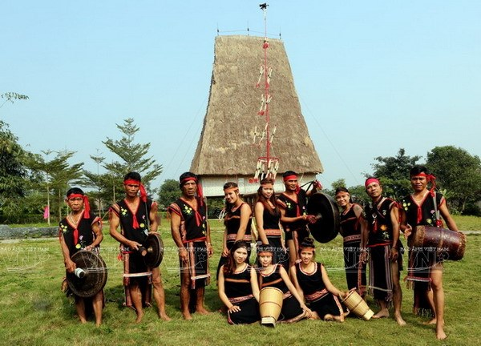
Ê- ĐÊ
XƠ-ĐĂNG

Slide 4
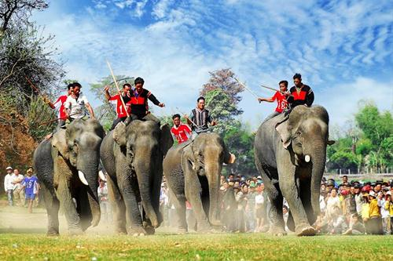
LỄ HỘI ĐUA VOI
Được tổ chức hai năm một lần vào tháng Ba âm lịch tại Buôn Đôn, Đắk Lắk. Đây là một trong những lễ hội cổ truyền độc đáo của đồng bào các dân tộc ở Tây Nguyên nhằm tôn vinh tinh thần thượng võ và tài nghệ thuần dưỡng voi.

